Slide 1
Vorschlag
Ravensburg
Option 1

Slide 2
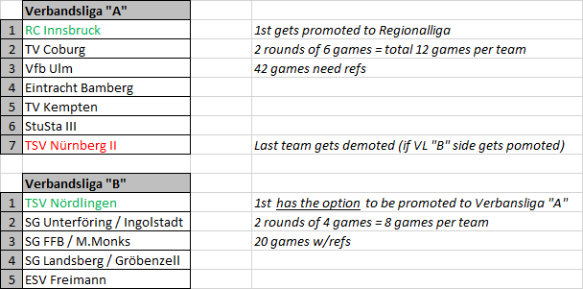
Vorschlag
Ravensburg
Option 2

Slide 3
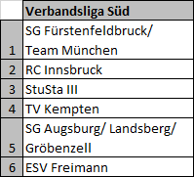
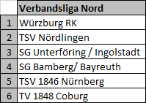
Vorschlag
Nord - Süd
Im Falle eines Augsburger Aufstiegs in die 2. Bundesliga und eines damit verbundenen Klassenerhalt von Würzburg in der Regionalliga, wird die Nord-Staffel mit 5 Mannschaften ausgetragen
Aufsteiger in die Regionalliga wird in einem Hin- und Rückspiel der jeweiligen Staffelsieger ermittelt

Slide 4
Vorschlag
Verena
Für die Entwicklung der Schiedsrichter, aber auch für die beteiligten Teams sind Schiedsrichtergespanne mit 3 Offiziellen wünschenswert. Mittelfristig kann dies nicht erreicht werden, für die VL 3 Offizielle zu stellen. Wenn wir aber Spieltage mit 3 Teams machen, bei denen jedes Team 40 min gegen die beiden anderen spielt, könnten wir 3 Refs hinschicken, sind ja drei Spiele. Jedes Team käme auf 80 min Spielzeit mit einem To3.
Struktur: A-B 40 min, B-C 40 min, C-A 40 min.
Pros:
auch bei Absage eines Teams, findet ein Spiel statt.
Man hat einen größeren Spielerpool für Gastspieler.
Es sind gute Entwicklungsmöglichkeiten für Schiedsrichter, die ihre ersten 15er Spiele nicht allein machen müssen.
Die Teams müssen nicht Linie laufen.
Es bringt Ruhe ins Spiel, wenn ein To3 da ist.
Heimspiel ist ein größeres Event (Marketing, Einnahmen Wurstverkauf,...)
Cons:
Ein Team hat 40 min Pause zwischen den HZ.
Den Spielplan zu machen wird komplizierter
Verschieben wird komplizierter
Weniger Heimspiele, ungleichmäßige Verteilung

Slide 5
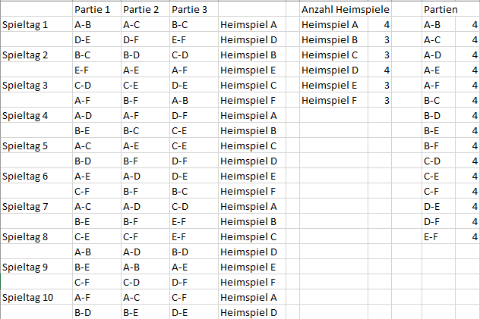
Vorschlag
Verena
Beispiel
6 Teams

Slide 6
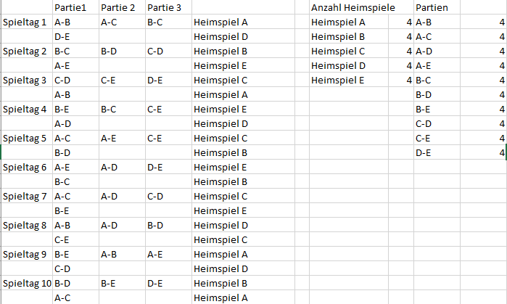
Vorschlag
Verena
Beispiel
5 Teams

Slide 7
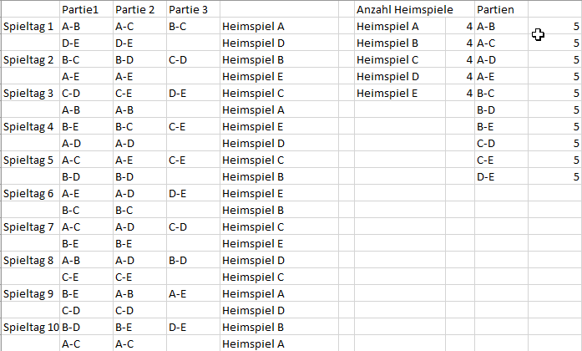
Vorschlag
Verena
Beispiel
5 Teams

